Slide 1
Pas à Pas mise en place de l’habilitation Paiement 3DS
Direction du marché des Professionnels – Agriculture – Viticulture – Associations de Proximité
Ce Net Comptes
Février 2023

Slide 2
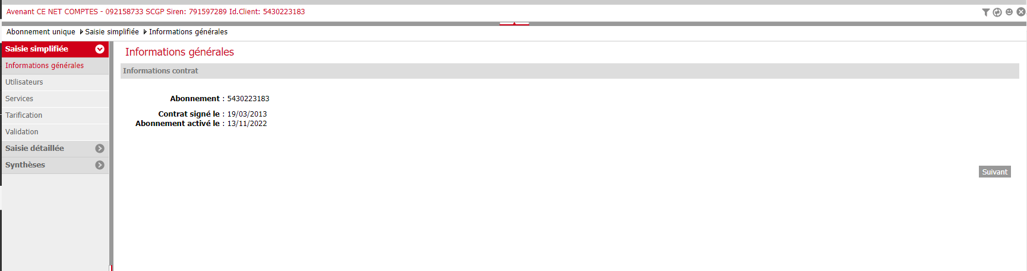
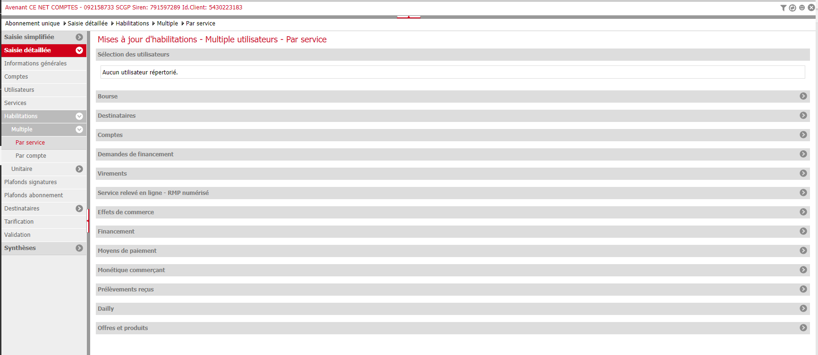
Mise en place Habilitation Paiement 3DS
Paramétrage de l’habilitation
Paramétrage de l’habilitation porteur carte
1
Après ouverture de l’avenant Ce Net Comptes cliquer sur « Saisie détaillée »
1
2
Cliquer sur « Habilitations »
3
Puis sur « Multiple »
2
4
Puis sur « Par service »
3
4

Slide 3
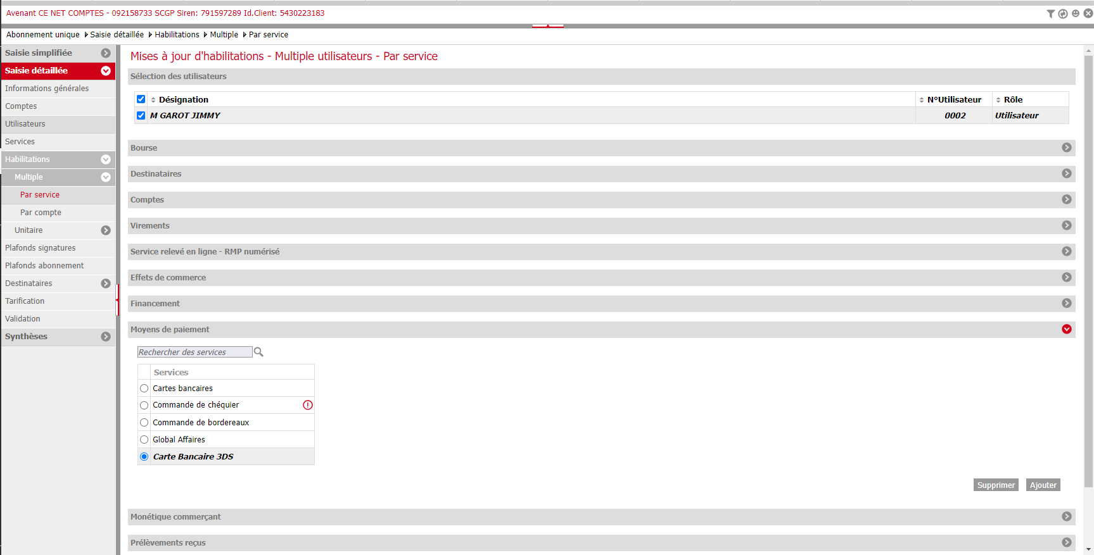
Mise en place Habilitation Paiement 3DS
Mise en place de l’habilitation « Carte Bancaires 3DS »
N
Paramétrage de l’habilitation porteur carte
1
Sélectionner l’utilisateur concerné
1
2
Ouvrir la ligne d'habilitation
« Moyens de paiements » en cliquant sur
3
Cocher l’habilitation
« Carte Bancaire 3DS »
2
4
Puis cliquer sur « Ajouter »
3
4

Slide 4
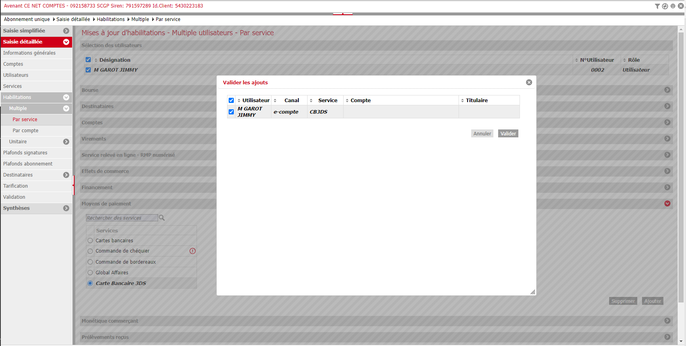
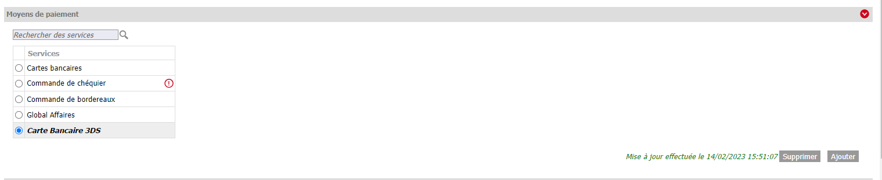
Mise en place Habilitation Paiement 3DS
Validation
Paramétrage de l’habilitation porteur carte
1
Cliquer sur « Valider »
⇨ La fenêtre de sélection se ferme, l’habilitation est posée.
1
2
Il vous reste à cliquer sur
« Validation »
2

Slide 5
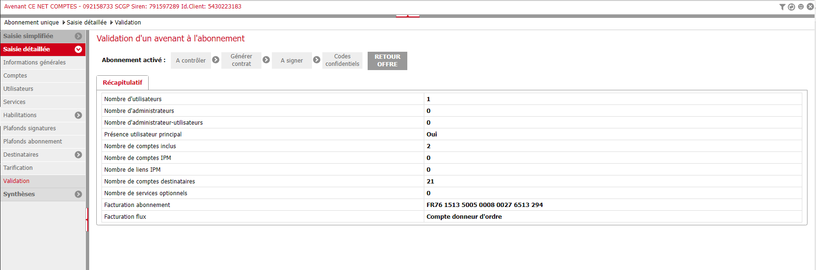
Mise en place Habilitation Paiement 3DS
Validation de l’avenant
Signature de l’avenant par le représentant légal
1
Il reste à aller au bout de l’avenant.
Une fois l’avenant signé par le représentant légal le porteur de carte pourra effectuer ses paiements sur internet.

Slide 6

Mise en place Habilitation Paiement 3DS
Point d’attention
Si ce n'est pas encore fait, il faut inciter le porteur de carte à télécharger l’application mobile Ce Net, il pourra alors s’enrôler à Secur Pass et utiliser celui-ci au moment du paiement sur internet.
Si besoin, vous pouvez rassurer le dirigeant quant au fait que cette habilitation ne modifiera pas les éventuelles autres habilitations en place. Seule la faculté de payer sur internet vient s'ajouter.

